Slide 1
Digitale Informatie
Emmauscollege - informatica
Lespresentatie 4HV
Lesmateriaal: Informatica Actief module Informatie
Examenstof: (delen van) domein C

Slide 2
Globale planning
Bolletje uit Informatica Actief module Digitale Informatie | Plan
Inloggen op Informatica Actief (geen bolletje) | P1W1
1: Digitale afbeeldingen, pixels met kleur | P1W1
2: Bits en Bytes | P1W1
3: Talstelsels: decimale en binaire getallen | P1W2
4: Rekenen met binaire getallen | overslaan
5: Digitale tekst | P1W2
6: Verschillende soorten afbeeldingen | P1W3
7: Bewegend beeld en geluid | P1W3
8: Digitale informatie in bestanden | P1W3
We doen alleen de theorie onderdelen van alle bolletjes.

Slide 3
Bits
Lesmateriaal: bolletje 2 uit Informatica Actief module Informatie

Slide 4
Bolletje 2 (wat is een bit?)
Notes:
Wel eens op vakantie in de Eifel in Duitsland geweest?
Het lokale bier daar heet Bitburger
Als mensen een biertje willen bestellen dan zeggen ze: Bitte ein Bit

Slide 5
Wat is een bit?
Een bit is de kleinste hoeveelheid informatie die er bestaat.
In één bit kun je één keuze uit twee dingen vastleggen.
Voorbeelden:
Wel of geen bril
Bruine of blauwe ogen
Kort of lang haar
Blond of donker haar
Waar of niet waar
Nul of één
…
BITS

Slide 6
Meer bits combineren
Een computergeheugen bestaat uit bits, heel veel bits.
Door bits te combineren, kun je keuzes uit meer dan 2 mogelijkheden opslaan.
Bijvoorbeeld: Welke leerling uit de klas heeft het hoogste cijfer? (30 mogelijkheden)
Ga allemaal staan.
Je gaat zitten als je…
wel een bril hebt
blauwe ogen hebt
lang haar hebt
ouder dan … jaar bent
langer bent dan 1 meter en … centimeter
…
BITS
Notes:
Iedereen in de klas gaat staan.
Stel een aantal vragen, als het niet van toepassing is, dan ga je zitten.

Slide 7
Speluitleg
Iedereen in je groepje heeft een briefje met een getal erop.
Kies samen met je groepje een aantal briefjes die opgeteld het getal op het bord maken.
Als je klaar bent:
hou je je briefje in de lucht als het met de optelling meedoet
leg je je briefje op je tafel als het NIET met de optelling meedoet
Hoe sneller je het antwoord hebt hoe beter!
SPEL
Notes:
Maak groepjes afhankelijk van het aantal leerlingen in je klas.
Als het niet helemaal uitkomt, dan geef je een enkele leerling twee briefjes.
Je kunt beginnen met kleine groepjes, bijvoorbeeld van 4 mensen per groepje en getallen van 0 tot en met 15.
Vervolgens kun je brefjes opnieuw uitdelen, maar nu in grotere groepen, bijvoorbeeld 2 of 3 groepen en getallen van 0 tot 1023.
Let erop dat zoveel mogelijk leerlingen actief meedoen, dus niet één leerling die met alle briefjes voor zijn/haar neus het antwoord zoekt.
Laat het spel bij voorkeur doorgaan tot alle groepjes het antwoord hebben gevonden, wanneer je het spel stopt zodra iemand een antwoord heeft, stoppen de andere leerlingen met nadenken.
Je kunt een stopwatch mee laten lopen en elke groep punten geven (elke seconde die ze eerder klaar zijn dan de laatste groep levert 1 punt op)
Online stopwatch:
https://basisonderwijs.online/data/timer%20time/stopwatch.html
Mijn ervaring is dat het wedstrijd element niet echt nodig is om leerlingen te enthousiasmeren, dus ik doe het niet.

Slide 8
Ronde 1
15
0x128 + 0x64 + 0x32 + 0x16 + 1x8 + 1x4 + 1x2 + 1x1 = 15
SPEL

Slide 9
Ronde …
…
…x128 + …x64 + …x32 + …x16 + …x8 + …x4 + …x2 + ...x1 = …
SPEL

Slide 10
Binaire getallen
Lesmateriaal: bolletje 3 uit Informatica Actief module Informatie

Slide 11
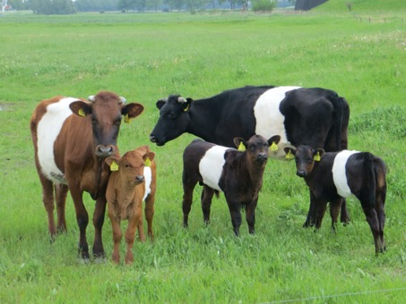
Tellen in de prehistorie
Hoeveel koeien heeft deze boer?
Antwoord:
I I I I I (voor elke getelde koe een streepje)
OPAGAVEN

Slide 12
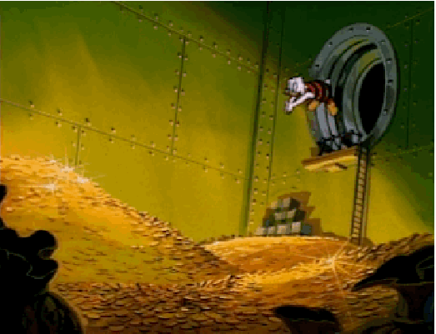
Tellen met goud
Hoeveel goudstukken heeft Dagobert Duck?
Antwoord:
Teveel om streepjes te zetten
OPAGAVEN

Slide 13
Hedendaags geld tellen
100-tal =
10^2 =
100
10-tal =
10^1 =
10
1-tal =
10^0 =
1
€ 3 1 2 ,-
UITLEG

Slide 14
Decimaal talstelsel: rekenen met 10-tallen
3 1 2
UITLEG
100-tallen
10-tallen
1-tallen
3 knikkers
1 knikker
2 knikkers
label: “3”
label: “1”
label: “2”
In elke bak is ruimte voor maximaal 9 knikkers

Slide 15
Decimaal talstelsel: optellen
1 | 1
 | 3 | 1 | 2
 | 8 | 9 | 5
1 | 2 | 0 | 7
UITLEG
+
Werk van rechts naar links.
Als je 10 of meer hebt in een kolom, ruil ze dan in voor 1 extra in de kolom links ervan

Slide 16
Binair talstelsel: rekenen met 2-tallen
1 1 0
UITLEG
4-tallen
2-tallen
1-tallen
1 knikkers
1 knikker
0 knikkers
label: “1”
label: “1”
label: “0”
In elke bak is ruimte voor 0 of 1 knikkers
110 binair = 1x4 + 1x2 + 0x1 = 4 + 2 + 0 = 6 decimaal

Slide 17
Binair talstelsel: optellen
1 | 1
 | 1 | 1 | 0
 | 0 | 1 | 1
1 | 0 | 0 | 1
= 6 decimaal
UITLEG
= 3 decimaal
+
= 9 decimaal
Werk van rechts naar links.
Als je 2 of meer hebt in een kolom, ruil ze dan in voor 1 extra in de kolom links ervan

Slide 18
Voorbeeld opgave binair
01010101 BIN = . . DEC
01010101 BIN = 0x128 + 1x64 + 0x32 + 1x16 + 0x8 +1x4 + 0x2 + 1x1 = 85 DEC
200 DEC = . . . . . . . . BIN
200 – 128 = 72
72 – 64 = 8
8 – 8 = 0
200 DEC = 1x128 + 1x64 + 0x32 + 0x16 +1x8 +0x4 + 0x2 + 0x1 =
11001000 BIN
OPAGAVEN

Slide 19
Oefenopgaven binair
0000 1111 BIN = . . DEC
Kom je er niet uit? Probeer dan eerst:
0000 0010 BIN = . . . DEC
0000 0001 BIN = . . . DEC
0000 0011 BIN = . . . DEC
1000 0000 BIN =. . DEC
0100 1110 BIN = . . DEC
255 DEC = . . . . . . . . BIN
100 DEC = . . . . . . . . BIN
Kom je er niet uit? Denk dan terug aan de les met de plakkertjes:
Hoeveel keer 128, 64, 32, 16, 8, 4, 2 en 1 heb je nodig?
Antwoord: 100 DEC = 0x128 + 1x64 …… = 01 . . . . . . BIN
OPAGAVEN

Slide 20
Oefenopgaven binair (antwoorden)
00001111 BIN =15 DEC
Kom je er niet uit? Probeer dan eerst:
00000010 BIN = 2 DEC
00000001 BIN = 1 DEC
00000011 BIN = 3 DEC
10000000 BIN =128 DEC
01001110 BIN = 78 DEC
255 DEC = 1111 1111 BIN
100 DEC = 0110 0100 BIN
Kom je er niet uit? Denk dan terug aan de les met de plakkertjes:
Hoeveel keer 128, 64, 32, 16, 8, 4, 2 en 1 heb je nodig?
Antwoord: 100 DEC = 0x128 + 1x64 …… = 01 . . . . . . BIN
OPAGAVEN

Slide 21
Hexadecimale getallen
Lesmateriaal: bolletje 3 uit Informatica Actief module Informatie

Slide 22
Hexadecimaal talstelsel: rekenen met 16-tallen
3 B 2
Aantal knikkers
Label op bak
0
1
2
3
4
5
6
7
8
9
10
11
12
13
14
15
0
1
2
3
4
5
6
7
8
9
A
B
C
D
E
F
UITLEG
256-tallen
16-tallen
1-tallen
3 knikkers
11 knikker
2 knikkers
label: “3”
label: “B”
label: “2”
In elke bak is ruimte voor maximaal 15 knikkers
3B2 hexadecimaal = 3x256 + 11x16 + 2x1 = 768 + 176 + 2 = 946 decimaal

Slide 23
Hexadecimaal talstelsel: optellen
1
 | 8 | 5 | 2
 | 9 | 5 | 5
1 | 1 | A | 7
= 2130 decimaal
UITLEG
= 2389 decimaal
+
= 4519 decimaal
Werk van rechts naar links.
Als je 16 of meer hebt in een kolom, doe er dan 1 bij in de kolom links ervan

Slide 24
Voorbeeld opgave hexadecimaal
B HEX = 11 DEC
7 HEX = 7 DEC
F HEX = 15 DEC
20 HEX = 2x16 + 0x1 = 32 DEC
2A HEX = 2x16 + Ax1 = 2x16 + 10x1 = 42 DEC
11 DEC = 0x16 + 11x1 = 0x16 + Bx1 = 0B HEX
110 DEC = 6x16 + (110-6x16) = 6x16 +14x1 = 6E HEX
OPAGAVEN

Slide 25
Oefenopgave hexadecimaal
0F HEX = .. DEC
FF HEX = .. DEC
A3 HEX = .. DEC
10 HEX = .. DEC
12 DEC = .. HEX
16 DEC = .. HEX
32 DEC = .. HEX
38 DEC = .. HEX
112 DEC = .. HEX
122 DEC = .. HEX
OPAGAVEN

Slide 26
Oefenopgave hexadecimaal (antwoorden)
0F HEX = 15x1 DEC
FF HEX = 15x16+15x1 = 255 DEC
A3 HEX = 10x16+3x1 = 163 DEC
10 HEX = 1x16+0x1 = 16 DEC
12 DEC = C HEX
16 DEC = 1x16 + 0x1 = 10 HEX
32 DEC = 2x16 + 0x1 = 20 HEX
38 DEC = 2x16 + 6x1 = 26 HEX
112 DEC = 7x16 + 0x1 = 70 HEX 112 – 7x16 = 0
122 DEC = 7x16 + 10x1 = 7x16 +Ax1 = 7A HEX 122/16 = 7,… 122 – 7x16 = 122-112=10
OPAGAVEN

Slide 27
Extra oefenopgaven (+ antwoorden)
00001111 BIN + 00001111 BIN = 00011110 BIN = 30 DEC
00001111 BIN – 00000010 BIN = 00001101 BIN = 13 DEC
10000000 BIN – 00000001 BIN = 01111111 BIN = 127 DEC
AA HEX + 14 HEX = BF HEX = 191 DEC
FF HEX – AA HEX = 55 HEX = 85 DEC
100 DEC = 01100100 BIN
200 DEC = C8 HEX
OPGAVEN

Slide 28
Samenvatting
Decimaal talstelsel = getallen notatie op basis van het grondtal 10
Maximaal 9 knikkers per bak
Bak naar links = vermenigvuldigen met 10
Binair talstelsel = getallen notatie op basis van het grondtal 2
0 of 1 knikker in een bak
Bak naar links = vermenigvuldigen met 2
Hexadecimaal talstelsel = getallen notatie op basis van het grondtal 16
Maximaal 15 knikkers per bak
Bak naar links = vermenigvuldigen met 16
Omdat we maar 10 cijfers hebben, gebruiken we de letters A t/m F (als er 10 t/m 15 knikkers in een bak zitten)
UITLEG

Slide 29
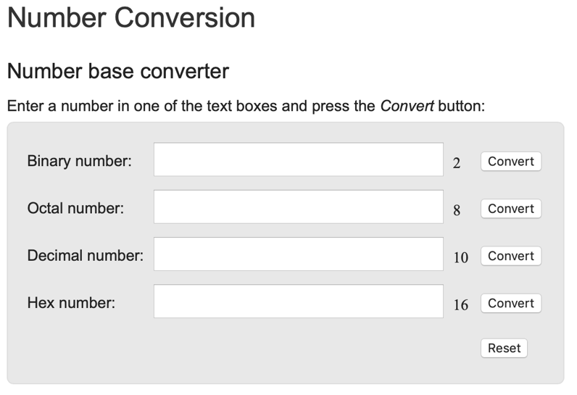
Zelf proberen
https://www.rapidtables.com/convert/number/index.html

Slide 30
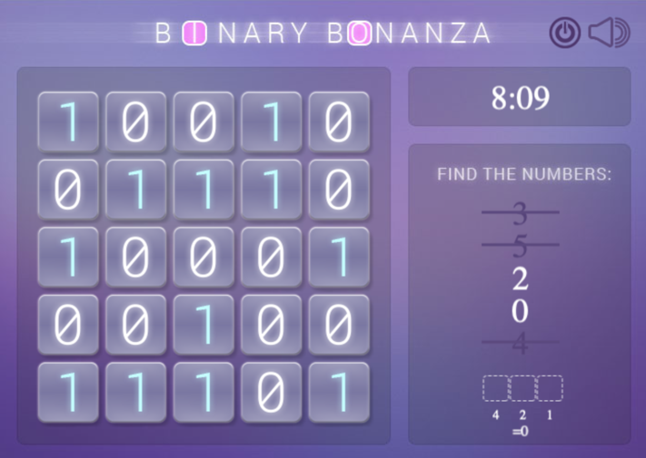
Zelf proberen
https://games.penjee.com/binary-bonanza/

Slide 31
Extra oefenopgaven
00001111 BIN. . DEC
Kom je er niet uit? Probeer dan eerst:
00000010 BIN = . . . . . . . . DEC
00000001 BIN = . . . . . . . . DEC
00000011 BIN = . . . . . . . . DEC
00001111 BIN = . . DEC
10000000 BIN =. . DEC
AA HEX = ... DEC
14 HEX = ... DEC
FF HEX . . . DEC
100 DEC = . . . . . . . . BIN
Kom je er niet uit? Denk dan terug aan de les met de plakkertjes:
Hoeveel keer 128, 64, 32, 16, 8, 4, 2 en 1 heb je nodig?
Antwoord: 100 DEC = 0x128 + 1x64 …… = 01 . . . . . . BIN
200 DEC = . . HEX
Kom je er niet uit?
Hoeveel keer 256, 16 en 1 heb je nodig?
OPAGAVEN

Slide 32
Kleuren
Lesmateriaal: bolletje 1 uit Informatica Actief module Informatie

Slide 33
Welke kleur heeft zonlicht?
Onze hersenen denken dat zinlicht wit is, maar in werkelijkheid is zonlicht een mengsel van alle kleuren van de regenboog.
Een ledlamp geeft een andere mengkleur wit dan zonlicht, maar het menselijk oog ziet bijna geen verschil met zonlicht
UITLEG
Wit licht van de zon:
Wit licht van een LED-lamp:

Slide 34
Hoeveel kleuren bestaan er?
Er bestaat een ontelbaar aantal mengkleuren.
Elke mengkleur is een unieke combinatie van alle kleuren van de regenboog, elk in een eigen hoeveelheid.
Ons oog kan niet alle kleuren zien, maar onze hersenen zijn slim genoeg om ons te laten denken dat we alle kleuren kunnen zien.
Een kleurmodel is een versimpelde beschrijving van alle kleuren.
Met een kleurmodel kunnen we genoeg kleuren maken om te zorgen dat ons oog het verschil met echte kleuren bijna niet ziet en onze hersenen dus denken dat we alle kleuren kunnen maken.
Het voordeel van een kleurmodel is, dat we met een paar eenvoudige getallen kunnen aangeven welke kleur we bedoelen.
UITLEG

Slide 35
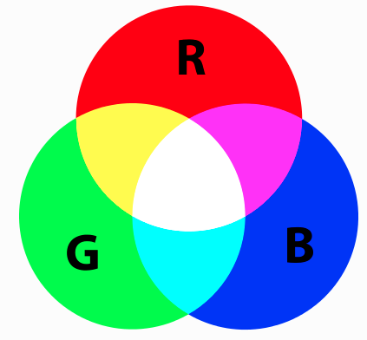
RGB-kleurmodel
Door het mengen van rood, groen en blauw licht kun je meer kleuren maken, bijvoorbeeld: geel, paars, zeegroen, wit
Door de hoeveelheid rood, groen en blauw te variëren kun je heel veel kleuren maken.
UITLEG
Het RGB-kleurmodel gebruikt 3 getallen om een kleur te maken: het eerste getal is de hoeveelheid rood, het tweede groen en het derde blauw.
In de informatica wordt vaak een geheel getal van 0 tot en met 255 gebruikt, of in hexadecimale notatie: voor elke kleur een getal van 00HEX tot FFHEX
Notes:
Vragen voor de klas:
Waar zit wit? (voor boven, bij de maximale hoeveelheid rood, groen, blauw
Waar zit zwart? (tegenover wit, achter-onderin de kubus)

Slide 36
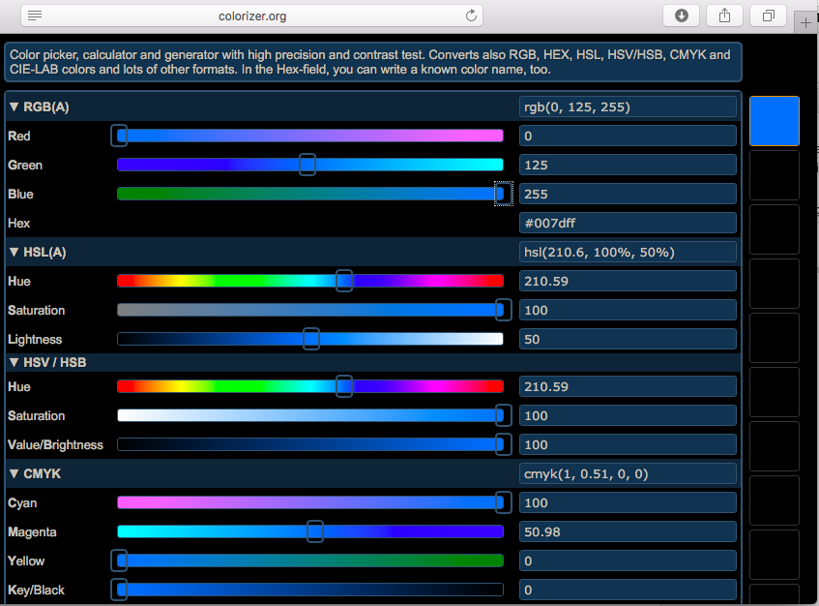
Zelf kleuren mengen
Ga naar http://colorizer.org/
ZELF PROBEREN
Notes:
Wel voor vwo, niet voor havo

Slide 37
Kleuren extra slides

Slide 38
Kleur op de computer versus kleur op papier
Vraag:
Op een computer geldt: hoe meer kleur je erbij stop, hoe lichter het resultaat.
Op papier geldt: hoe meer kleuren verf je bij elkaar stopt, hoe zwarter het resultaat.
Hoe komt dat?
Antwoord:
Een computerscherm straalt licht uit. Bij een computer worden de kleuren gemaakt met verschillende kleuren licht. Hoe meer kleuren licht je aanzet, hoe lichter het wordt.
Verf en andere voorwerpen krijgen kleur doordat ze licht opnemen. Rood papier weerkaatst alle kleuren zonlicht, behalve rood. Als je meerdere kleuren verf mengt, dan worden er meer kleuren opgenomen. De verf wordt steeds donkerder.
KLASSIKAAL
Notes:
Wel voor vwo, niet voor havo

Slide 39
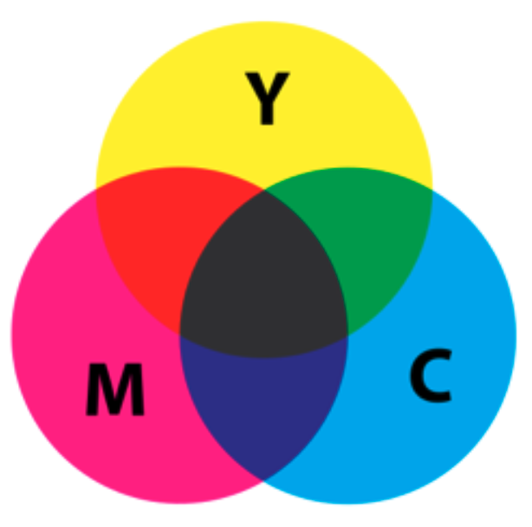
CMYK-kleurmodel
Het RGB model wordt gebruikt voor licht (beeldschermen), het CMYK model wordt gebruikt voor inkt (papier).
C = Cyaan, M = Magenta, Y = Yellow
K = Key (zwart)
Y = Yellow
Bij RGB gold: hoe meer RGB, hoe lichter de kleur. Bij CMYK geldt: hoe meer CMYK, hoe donkerder de kleur.
Zwart is toegevoegd omdat CMY niet donker genoeg zwart oplevert en omdat er anders voor donkere kleuren heel veel inkt nodig is.
UITLEG
Het CMYK-kleurmodel gebruikt 4 getallen om een kleur te maken: het eerste getal is de hoeveelheid rood, het tweede groen en het derde blauw.
In de informatica wordt vaak een geheel getal van 0 tot en met 255 gebruikt, of in hexadecimale notatie: voor elke kleur een getal van 00HEX tot FFHEX
Notes:
Vragen voor de klas:
Waar zit wit? (voor boven, bij de maximale hoeveelheid rood, groen, blauw
Waar zit zwart? (tegenover wit, achter-onderin de kubus)

Slide 40
HSB-kleurmodel
Het HSB-kleurgetal gebruikt 3 getallen:
'Hue', de tint. Dit is een kleur op de regenboog.
'Saturation', ofwel verzadiging. Dit geeft aan hoe fel de kleur is.
'Brightness', ofwel helderheid. Dit geeft aan hoe licht de kleur is.
Je kunt drie keer een kommagetal tussen 0 en 1 gebruiken, maar in de informatica worden ook wel gehele getallen gebruikt: 0-360 (het aantal graden op de boog) of 0-255 voor Hue, 0-255 voor Saturaton en 0-255 voor Brightness
UITLEG
Over HSB in Informatica Actief:
De uitleg over HSB (H01, inhoud bolletje 1) is niet helemaal goed: De tekst klopt, maar het plaatje met HSB kleuren klopt niet en de kleurmenger voor HSB is fout.

Slide 41
SAMENVATTING KLEURMODELLEN
RGB-kleurenmodel: Methode om een kleur in drie getallen vast te leggen, met waarden voor rode, groene en blauwe lichtintensiteit.
HSB-kleurenmodel: Methode om een kleur in drie getallen vast te leggen, met waarden voor tint (hue), verzadiging (saturation) en helderheid (brightness).
Er bestaand meer kleurmodellen. Bijvoorbeeld:
CMYK-kleurmodel: Methode om een kleur in vier getallen vast te leggen. CMYK staat voor Cyaan (blauwgroen), Magenta (een soort paars), Yellow (geel) en de K staat voor zwart. Dit model wordt gebruikt voor het mengen van verf of inkt.
Het HSL-Kleurenmodel, dat lijkt op het HSB-kleurenmodel.
UITLEG

Slide 42
Plaatjes
Lesmateriaal: bolletje 6 uit Informatica Actief module Informatie

Slide 43
Plaatjes
Notes:
Pixel voor pixel opgeslagen
Laat voorbeeld zien in hexedit en pas het plaatje aan

Slide 44
Tekst
Lesmateriaal: bolletje 5 uit Informatica Actief module Informatie

Slide 45
Tekst opslaan in de computer
Notes:
Allemaal pixels opslaan is onhandig, beter 1 getal per karakter
ASCII op wikipedia
Besturingscodes
Kijken in hexedit
Meerdere tekens: unicode (UTF-8)

Slide 46
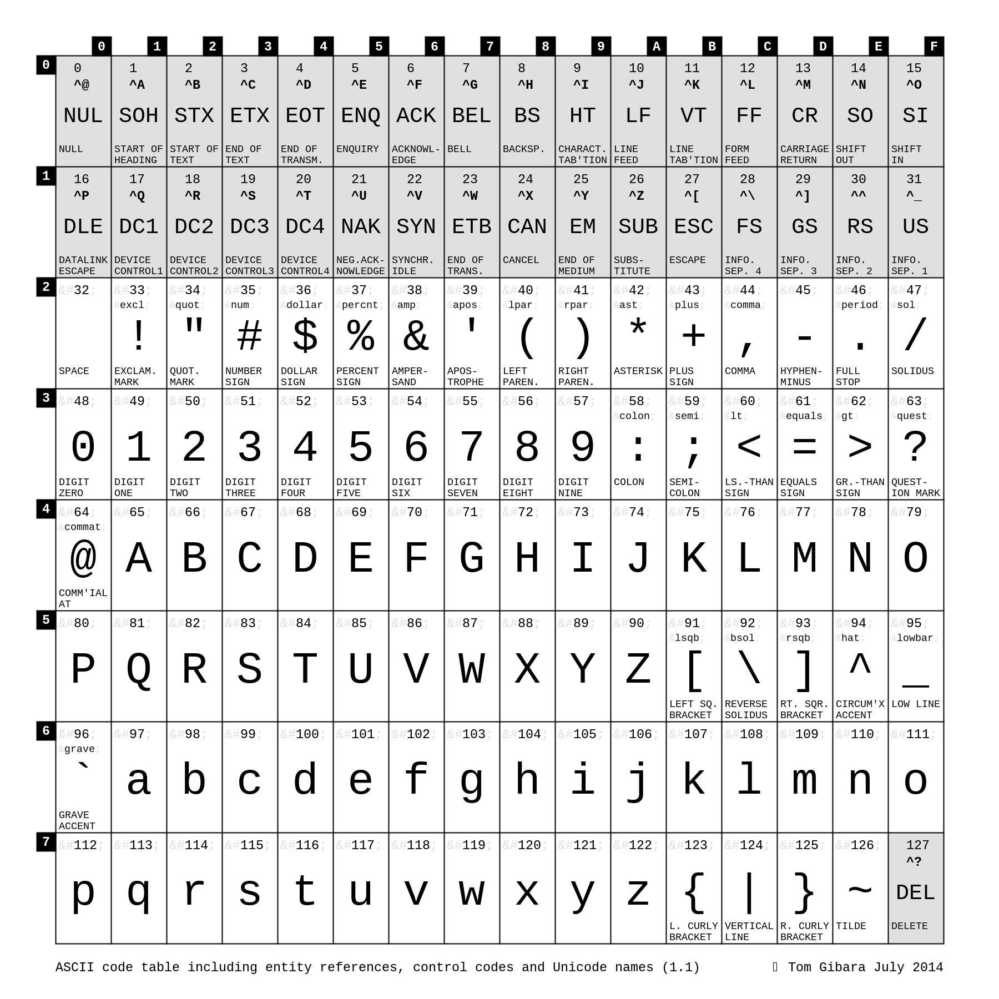
ASCII tabel
ASCII tabel (spreek uit: askie)
Standaard “vertaal-tabel” voor opslaan van karakters in de computer
ASCII: 128 karakters (latere versies 256)
Unicode: duizenden karakters, ook Chinees, Arabisch enz.
Font: plaatjes van letters waarmee ASCII-tekst of unicode-tekst op het scherm kan worden weergeven

Slide 47
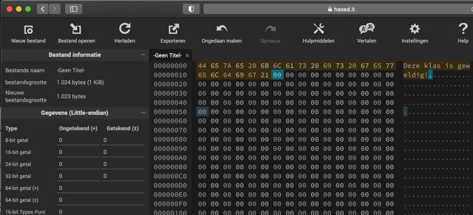
Zelf proberen
https://www.rapidtables.com/convert/number/ascii-hex-bin-dec-converter.html ASCII tekst converteren naar nummers
https://hexed.it/ Online tool om zelf te kijken hoe bestanden er in het geheugen uitzien

Slide 48
Compressie
Lesmateriaal: bolletje ? uit Informatica Actief module Informatie

Slide 51
Samenvatting
Compressie is het omzetten van informatie in een formaat dat minder bits nodig heeft.
2 soorten compressie
Lossless (nl: verliesloos) = zonder verlies van informatie
Lossy (nl: niet-verliesloos) = met verlies van informatie

Slide 52
Bestanden en Linken
Lesmateriaal: bestanden: bolletje 8 uit Informatica Actief module Informatie
linken: extra, staat in in Informatica Actief

Slide 53
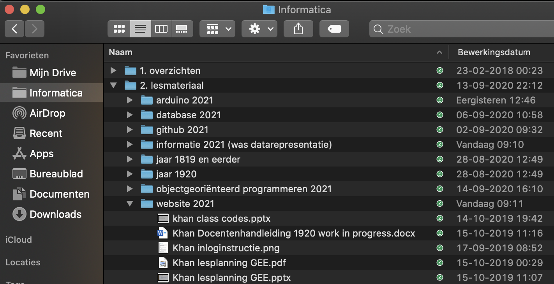
Bestanden op je computer
boomstructuur
/map/submap/subsubmap/bestand.extentie
/ = hoofdmap (=root)
. = huidige map
.. = hogerliggende map (=dikkere tak)

Slide 54
Bestanden op internet
https://upload.wikimedia.org/wikipedia/commons/e/ec/Happy_smiley_face.png
Protocol
Domein (adres van de server)
Map
Bestand
Notes:
Extra stof: https://www.google.com/images?q=lachen

